Slide 1

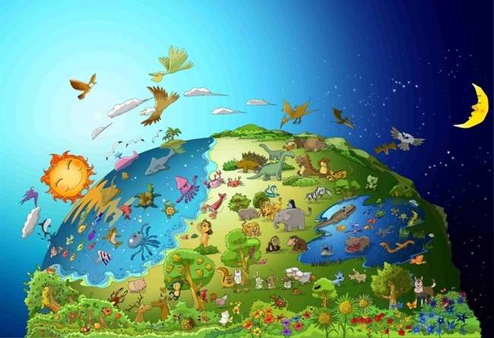

Nr.1 The Žodis apie Dieve
Dieve
Pagamintas
Pasaulis

Slide 2


Šiandienos Žodis
Pradžioje Dievas sukūrė
dangus ir žemė.
Pradžios knyga 1:1

Slide 3

Pradžioje tamsa buvo virš paviršiaus.
Nebuvo nei žmogaus, nei šviesos. Ten nieko nebuvo.

Slide 4
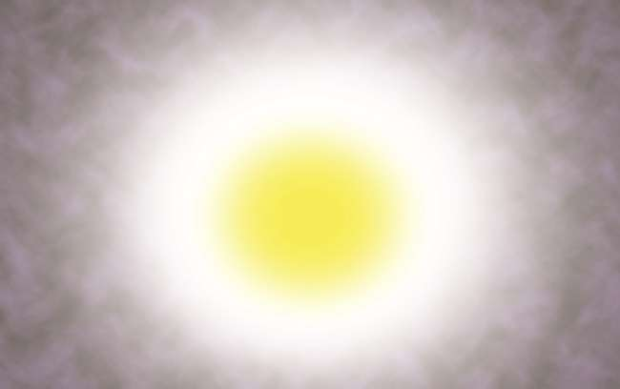
Dievas pasakė: „Tebūna šviesa“,
ir buvo šviesa.

Slide 5




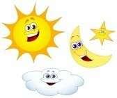
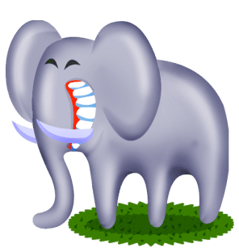

1
3
5
2
4
6
Pirmą dieną Dievas atskyrė šviesą nuo tamsos. Jis sukūrė visą pasaulį šešioms dienoms.

Slide 6
Žemėje, jūroje ir danguje pilna visokių gyvūnų ir augalų, paukščių ir žuvų. Dievas pažvelgė į viską, ką jis padarė, ir pasakė: „Labai gerai!“.

Slide 7


Šios dienos pamoka
Kas sukūrė pasaulį?
Dievas sukūrė pasaulį.
Kas palaiko tvarką pasaulyje?
Dievas palaiko tvarką pasaulyje.
Pasaulis nebuvo sukurtas pats.
Pasaulis negali pajudėti pats.
Turėtume prisiminti, kad Dievas sukūrė visą pasaulį ir vis tiek juos visus valdo.

Slide 8
Kas yra Dievas?
Jis yra...
kūrėjas, sukūręs visą pasaulį, įskaitant mane.

Slide 9
Šios dienos viktorina
Kuo Dievas sukūrė pasaulį?
① akmuo
② vanduo
③ dulkių
④ žodis
④ žodis

Slide 10
Šiandienos Žodis
Pradžioje Dievas sukūrė
dangus ir žemė.
Pradžios knyga 1:1

Slide 11

Biblija vaikams Nr.2 Dievo žodis
Jie valgė uždraustą vaisių

Slide 12
Šios dienos Žodis
Dievas sukūrė žmogų pagal savo paveikslą, pagal Dievo paveikslą sukūrė jį;
vyrą ir moterį jis sukūrė juos.
Genesis 1:27

Slide 13

Adomas ir Ieva buvo geriausi tvariniai tarp Dievo kūrinių.
Nes jie buvo sukurti pagal Dievo paveikslą.

Slide 14

Dievas tarė žmogui: „Tu gali valgyti nuo bet kurio sodo medžio, bet nevalgyk nuo gėrio ir blogio pažinimo medžio, nes valgęs nuo jo tikrai mirsi .

Slide 15

Tačiau šėtonas, persirengęs gyvate, gundė Ievą.
Galiausiai Ieva suvalgė vaisių.

Slide 16

Ir Ieva davė Adomui kitą.
Adomas taip pat valgė.

Slide 17

Dievas juos išvarė iš Edeno, nes jie neklausė Dievo.
Nuo to laiko nuodėmė atėjo į pasaulį.

Slide 18
Šios dienos pamoka
Nuodėmė atėjo į pasaulį, nes Adomas ir Ieva nepakluso Dievo įsakymui.
Ar aš paklūstu Dievo žodžiui?
Jei tikiu Dievą, turiu paklusti Dievo žodžiui.

Slide 19
Dievas yra?
Dieve..
Nemėgsta nepaklusnumo.
Laimina žmogų, kuris paklūsta Jo žodžiui.

Slide 20
Šios dienos viktorina
Ko Dievas pasakė žmonėms nevalgyti?
① vaisiai
② mėsa
③ daržovės
④ gėrio ir blogio pažinimo vaisius
④ gėrio ir blogio pažinimo vaisius

Slide 21
Šios dienos Žodis
Dievas sukūrė žmogų pagal savo paveikslą, pagal Dievo paveikslą sukūrė jį;
vyrą ir moterį jis sukūrė juos.
Genesis 1:27

Slide 22

Nr.3 Dievo žodis
Nojus ant Aukštojo kalno pastatė didelį laivą (arką).

Slide 23
Šiandienos Žodis
Tada VIEŠPATS tarė Nojui: „Eik į laivą, tu ir visa tavo šeima, nes aš radau tave teisų šioje kartoje.
(Pradžios 7:1)

Slide 24

Dievas matė, kad visi žmonės žemėje sugadino savo kelius. Dievas tarė Nojui: „Aš sunaikinsiu žmones ir žemę. Padarykite didelį laivą ant kalno!

Slide 25

Nojus pradėjo statyti laivą ant kalno, kaip Dievas jam įsakė. Žmonės manė, kad jis išprotėjo.

Slide 26

Nojus leido bet kokiai būtybei įplaukti į laivą su 8 Nojaus šeimos nariais, kaip Dievas įsakė.

Slide 27

Lietus pliaupė ant žemės 40 dienų, kaip sakė Dievas.

Slide 28

Galų gale žemė buvo padengta vandeniu. Kiekvienas gyvas daiktas, kuris judėjo žemėje, mirė. Liko tik Nojus ir tie, kurie buvo su juo arkoje.

Slide 29
Šios dienos pamoka
Žmonės neklausė Nojaus, kuris suteikė jiems galimybę išsigelbėti nuo didelio potvynio.
Jie tik pasakė, kad Nojus išprotėjo
Kai perduodate Evangeliją draugams, jie gali jūsų blogai klausytis.
Bet galų gale jie sužinos, kad Dievo žodis yra tiesa.

Slide 30
Dievas?
Dieve..
Dievas nekenčia nuodėmės ir teisi už nuodėmę.

Slide 31
Šios dienos viktorina
Ką Dievas liepė Nojui padaryti?
① Laivas (arka)
① Laivas (arka)
② Automobilis
③ Namas
④ Dviratis

Slide 32
Šios dienos Žodis
Tada VIEŠPATS tarė Nojui: „Eik į laivą, tu ir visa tavo šeima, nes aš radau tave teisų šioje kartoje.
Pradžios knyga 7:1

Slide 33

Nr.4 Dievo žodis
Vaivorykštė buvo Dievo Sandora

Slide 34
Šiandienos Žodis
Kai tik debesyse pasirodys vaivorykštė, aš ją pamatysiu ir prisiminsiu amžiną sandorą tarp Dievo ir visų gyvų padarų žemėje“.
Genesis 9:16

Slide 35

Visi gyviai buvo išnaikinti, liko tik Nojus ir tie, kurie buvo su juo arkoje.

Slide 36

Lietus ant žemės pliaupė 40 dienų.

Slide 37

Nustojo lyti, Nojus išsiuntė balandį.
Balandis grįžo pas jį su šviežiu alyvuogių lapu snape. Nojus žinojo: „Vanduo nusileido nuo žemės!

Slide 38

Nojus išėjo su savo šeima ir garbino Dievą. „Ačiū Dievui, kad davei mums naują pasaulį“.

Slide 39

Dievas parodė jam vaivorykštę kaip sandoros ir palaiminimo ženklą. „Gyvenkite laimingai naujame pasaulyje!

Slide 40
Šios dienos pamoka
Dievas išgelbėjo Nojų ir jo šeimą.
Dievas pažadėjo juos palaiminti ir per juos sukurti naują pasaulį.
Dievas mus taip pat išgelbėjo per Jėzų.
Turime tikėti, kad Dievas per mus sukurs savo naują pasaulį.

Slide 41
Jahvė Dievas?
Viešpatie Dieve..
Jehova Dievas yra mūsų Tėvas, kuris gelbsti ir gausiai laimina savo mylimus vaikus, kai tikime Juo.

Slide 42
Šios dienos viktorina
Ką Nojus išsiuntė pamatyti, kaip žemė išdžiūvo?
① Erelis
② Žvirblis
③ balandis
③ balandis
④ Antis

Slide 43
Šios dienos Žodis
Kai tik debesyse pasirodys vaivorykštė, aš ją pamatysiu ir prisiminsiu amžiną sandorą tarp Dievo ir visų gyvų padarų žemėje“.
Genesis 9:16

Slide 44

Nr.5 The Žodis apie Dieve
Žmonės, kurie statė
Babelio bokštas

Slide 45
Šios dienos Žodis
Štai kodėl jis buvo vadinamas Babeliu, nes ten VIEŠPATS supainiojo
viso pasaulio kalba. Iš ten VIEŠPATS juos išsklaidė
virš visos žemės paviršiaus.
Genesis 11:9

Slide 46
Žmonės norėjo būti didesni ir garsesni už Dievą. Taigi, jie pradėjo statyti aukštą bokštą.

Slide 47

Taigi jie iš viso pastatė bokštą.
„Parodykime save pasauliui. Mes tokie puikūs!“

Slide 48


?
?
Tačiau Dievas, pamatęs jų aroganciją, supainiojo jų kalbą, kad jie nesupras vienas kito.

Slide 49

Kadangi jie negalėjo suprasti vienas kito, negalėjo dirbti kartu. Pagaliau jie išsibarstė po žemės veidą. Iki šiol pasaulio kalbos skiriasi viena nuo kitos.

Slide 50
Šios dienos pamoka
Žmonės nori būti didesni ir aukštesni už Dievą.
Šis protas vadinamas „arogancija“.
Dievas nekenčia „arogantiškumo“.
Arogancijos priešingybė yra „nuolankumas“.
Turėtume būti „nuolankūs“ prieš Dievą, kad Jam patiktume.

Slide 51
Jahvė Dievas?
Viešpatie Dieve..
Jehova Dievas yra didesnis ir išmintingesnis už mus.
Negalime būti išmintingesni už Dievą, net jei sujungiame visą savo išmintį.

Slide 52
Šios dienos viktorina
Kodėl jie negalėjo užbaigti bokšto?
① Dievas sukėlė potvynį, kai jie jį sukėlė
② Dievas sukėlė gaisrą, kai jie jį sukūrė.
③ Dievas sukėlė žemės drebėjimą, kai jie tai padarė.
④ Dievas privertė juos nesuprasti vienas kito, kai tai padarė.
④ Dievas privertė juos nesuprasti vienas kito, kai tai padarė.

Slide 53
Šiandienos Žodis
Štai kodėl jis buvo vadinamas Babeliu, nes ten VIEŠPATS supainiojo
viso pasaulio kalba. Iš ten VIEŠPATS juos išsklaidė
virš visos žemės paviršiaus.
Genesis 11:9

Slide 54
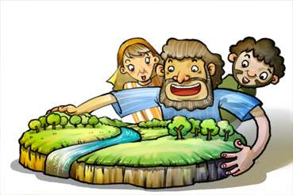
Nr.6 Dievo žodis
Dievas pašaukė Abraomą

Slide 55
Šios dienos Žodis
VIEŠPATS buvo pasakęs Abramui: „Palik savo šalį, savo tautą ir savo
tėvo namus ir eik į žemę, kurią tau parodysiu.
Pradžios 12:1

Slide 56

Chaldėjų Ūras buvo stabų garbinimo miestas.
Ten gimė ir gyveno Abraomas.

Slide 57

Vieną dieną Viešpats Dievas jam pasakė: „Palik savo šalį, aš tave palaiminsiu“.

Slide 58

Nors Abraomas nežinojo, kur eiti, jis pakluso Dievo žodžiui ir išėjo, kaip Viešpats jam buvo liepęs.

Slide 59



Keliaudamas jis patyrė daug sunkių dalykų, bet Dievas jį saugiai apsaugojo.

Slide 60

Galiausiai Abraomas atvyko į Kanaano žemę. Jis ten gyveno. "Ačiū Dievui."

Slide 61
Šiandienos Pamoka
Abraomas paliko savo gimtąjį miestą paklusdamas Dievo žodžiui.
Taip, mes turi tikėti Dievu ir klausyti Jo žodžio.
Turėtume turėti troškimą paklusti Dievo žodžiui bet kuriuo metu.

Slide 62
Dievas Jahvė?
Jahvė Dieve….
Jis yra mūsų Tėvas, kuris laikosi savo pažado bet kokia kaina.

Slide 63
Šios dienos viktorina
Kur gimė Abraomas?
① Kanaanas
② Haranas
③ Izraelis
④ Chaldėjų Uras
④ Chaldėjų Uras

Slide 64
Šiandienos Žodis
Viešpats Dievas buvo pasakęs Abramui: „Palik savo šalį, savo tautą ir tėvo namus ir eik į žemę, kurią tau parodysiu“.
Pradžios 12:1

Slide 65

Nr. 7 Dievo žodis
Izaokas, pažadėtasis sūnus

Slide 66
Šiandienos Žodis
Abraomas buvo šimto metų, kai jam gimė sūnus Izaokas.
Genesis 21:5

Slide 67

Dievas pažadėjo Abraomui, kad Dievas duos jam vaikų tiek, kiek žvaigždžių naktiniame danguje.
Tačiau iki 100 metų jis neturėjo vaikų.

Slide 68

Vieną dieną Dievas naktį išvedė Abraomą į lauką.
„Pažvelk į dangų. Ar galite suskaičiuoti žvaigždes?"

Slide 69
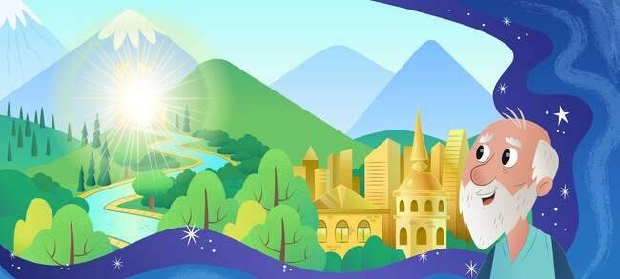
Dievas pažadėjo jam duoti ir gražią žemę.

Slide 70
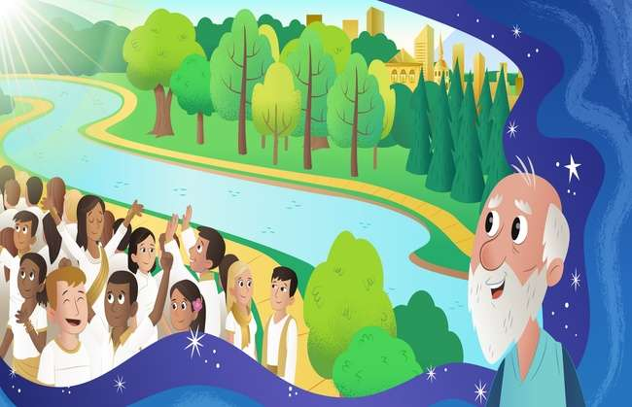
„Tavo vaikų bus tiek, kiek žvaigždžių danguje ir smėlio pajūryje.“ Abraomas patikėjo Viešpaties pažadu.

Slide 71

Dievas ištesėjo savo pažadą. Sara pagimdė Abraomui sūnų. Abraomas davė vardą Izaokui , kuris reiškia džiaugsmą .

Slide 72
Šiandienos Pamoka
Abraomas tikrai tikėjo Dievo pažadu, nors jam tai atrodė neįmanoma.
Dievas labai apsidžiaugė, kai pamatė Abraomo tikėjimą. Dievas davė jam Izaoką, pažadėtą sūnų.
Dievas tikrai įvykdo savo pažadą, nors mums tai atrodė neįmanoma.

Slide 73
Dievas yra…
Dievas yra...
Visagalis (galintis viską)

Slide 74
Šios dienos viktorina
Kiek metų buvo Abraomui, kai susilaukė Izaoko?
① 90
② 80
③ 70
④ 100
④ 100

Slide 75
Šios dienos Žodis
Abraomas buvo šimto metų, kai jam gimė sūnus Izaokas.
(Pradžios 21:5)

Slide 76

Nr. 8 Dievo žodis
Abraomas paaukojo Izaoką Dievui

Slide 77
Šios dienos Žodis
Tada Dievas tarė: „Imk savo sūnų, vienintelį sūnų Izaoką, kurį myli,
ir eikite į Morijos kraštą. Aukokite jį ten kaip deginamąją auką
viename iš kalnų aš tau papasakosiu.
Pradžios 22:2

Slide 78

Vieną dieną Dievas pasakė Abraomui:
„Aukok man savo vienturtį sūnų kaip deginamąją auką“.

Slide 79

Abraomas taip mylėjo Izaoką, kad jam buvo sunku, kai išgirdo iš Dievo. Bet jis nusprendė paklusti Dievui.

Slide 80

Abraomas surišo Izaoką ir paguldė ant altoriaus, o jis bandė jį nužudyti. Tą pačią akimirką,

Slide 81

„Abraomai, Abraomai, nežudyk jo. Nedaryk jam nieko. Dabar aš žinau, kad tu bijai ir myli Dievo“. Tai buvo išbandymas, kurį Dievas padarė Abraomui.

Slide 82

"Ačiū Dievui!" Dievas su malonumu priėmė Abraomo tikėjimą. Dievas padarė jį visų tikinčiųjų protėviu.

Slide 83
Šios dienos pamoka
Abraomas labai mylėjo Izaoką, bet jam svarbiau buvo paklusti Dievo Žodžiui.
Dievą turėčiau mylėti labiau nei bet kurį kitą dalyką ir labiau nei bet kurį kitą žmogų pasaulyje.

Slide 84
Dievas yra?
Dievas yra..
Mūsų tėvas, kuris išbando mūsų tikėjimą.

Slide 85
Šiandienos Viktorina
Ką Dievas liepė Abraomui aukoti kaip deginamąją auką?
① Sūnus
① Sūnus
② Žmona
③ šuo
④ Avis

Slide 86
Šios dienos Žodis
Tada Dievas tarė: „Imk savo sūnų, vienintelį sūnų Izaoką, kurį myli,
ir eikite į Morijos kraštą. Aukokite jį ten kaip deginamąją auką
viename iš kalnų aš tau papasakosiu.
Pradžios 22:2

Slide 87

Nr.9 The Žodis apie Dieve
Izaokas nesiginčijo

Slide 88
Šios dienos Žodis
Jis pajudėjo iš ten ir iškasė kitą šulinį, ir niekas dėl to nesiginčijo.
Jis pavadino jį Rehobotu, sakydamas: „Dabar VIEŠPATS davė mums vietos
ir mes klestėsime žemėje“.
Genesis 26: 22

Slide 89
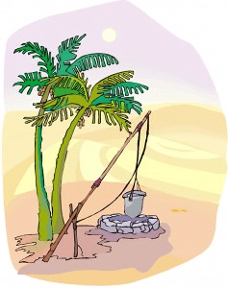
The šuliniai buvo taip svarbu, nes jie galėtų gauti šviežias vandens dykumoje. Izaokas turėjo tėvo paveldėtus šulinius.

Slide 90

Tačiau filistinai jam pavydėjo. Taigi jie užpildė šulinius žemėmis.

Slide 91
Tačiau Izaokas su jais nesiginčijo. Jis pasitraukė ir iškasė šulinį. Jis atrado gėlo vandens šulinį.

Slide 92

Tuo metu kiti žmonės atėmė šulinį iš Izaoko. Tačiau jis su jais taip pat nesiginčijo.

Slide 93

Dievas palaimino Izaoką. Jis vėl iškasė kitą šulinį. Dievas davė jam gėlo vandens iš ten. Izaokas pastatė alterą ir padėkojo.

Slide 94
Šios dienos pamoka
Izaokas nesiginčijo su tais, kurie atėmė jo šulinius.
Dievas palaimino Izaoką.
Taip pat neturime ginčytis su kitais.
Turime mylėti ir atleisti kitiems.

Slide 95
Dievas yra??
Dieve….
Jis nekenčia tų, kurie ginčijasi su kitais.
Jis myli tuos, kurie myli vienas kitą.

Slide 96
Šios dienos viktorina
Dėl ko Izaokas patyrė sunkų laikotarpį?
① namas
② ėriena
③ gerai
③ gerai
④ šeima

Slide 97
Šios dienos žodis
Jis pajudėjo iš ten ir iškasė kitą šulinį, ir niekas dėl to nesiginčijo.
Jis pavadino jį Rehobotu, sakydamas: „Dabar VIEŠPATS davė mums vietos
ir mes klestėsime žemėje“.
Genesis 26: 22

Slide 98

Nr.10 The Žodis apie Dieve
Ezavas pardavė pirmagimio teisę
vienam dubeniui raudono troškinio

Slide 99
Šios dienos Žodis
Tada Jokūbas davė Ezavui duonos ir lęšių troškinio.
Jis valgė ir gėrė, o tada atsistojo ir išėjo.
Taigi Ezavas paniekino savo pirmagimio teisę.
Pradžios 25:34

Slide 100

Izaoko žmona Rebeka pagimdė dvynius. Pirmojo sūnaus vardas buvo Ezavas, o antrojo – Jokūbas.

Slide 101

Ezavui patiko medžioklė. Taigi jis mėgo veiklą lauke. Tačiau Jokūbas buvo ramus žmogus, likdavo namuose.

Slide 102

Vieną dieną, kai Jokūbas gamino troškinį, Ezavas po medžioklės grįžo namo alkanas.

Slide 103
„Duok man troškinį!“, „Pirmiausia parduok man savo pirmagimio teisę. Tada aš tau duosiu“. Ezavas buvo toks alkanas, kad pardavė pirmagimio teisę už vieną dubenį raudono troškinio.

Slide 104

Galiausiai Jokūbas apgavo savo tėvą, kad gautų palaiminimą. Pagaliau jis gavo palaiminimą. Visa tai įvyko per Dievo apvaizdą.

Slide 105
Šios dienos pamoka
Ezavas manė, kad išspręsti alkaną problemą yra svarbiau nei gauti dvasinį palaiminimą.
Pagaliau, Jokūbas tapo į izraelitų protėvis.
Kas tavo nuomone svarbiau?
Palaiminimas būti Dievo vaikais negali būti pakeistas niekuo.

Slide 106
Dievas yra?
Dieve yra
Dievas vykdo savo valią, nepaisydamas žmonių klaidų ir melo.

Slide 107
šiandienos Viktorina
Už ką Ezavas pardavė savo pirmagimio teisę?
① makaronai
② duona
③ mėsa
④ raudonas troškinys
④ raudonas troškinys

Slide 108
Šiandienos Žodis
Tada Jokūbas davė Ezavui duonos ir lęšių troškinio.
Jis valgė ir gėrė, o tada atsistojo ir išėjo.
Taigi Ezavas paniekino savo pirmagimio teisę.
Pradžios 25:34

Slide 109

Nr. 11 Dievo žodis
Jokūbo svajonė

Slide 110
Šios dienos Žodis
Jis susapnavo laiptus, stovinčius ant žemės, kurių viršus siekė dangų, ir Dievo angelai jais lipo ir leidžiasi.
Genesis 28: 12

Slide 111

Jokūbas apgavo brolį melu. Jis bijojo būti nužudytas. Taigi, jis pabėgo iš namų pas savo dėdę į Haraną.

Slide 112

Naktį, nešdamas ten akmenį, miegojo pasidėjęs jį po galva kaip pagalvę. Jis ten buvo vienas be šeimos. Taigi jis bijojo ir jautėsi vienišas.

Slide 113

Jokūbas matė Dievo angelus, kylančius ir nusileidžiančius laiptais žemėje į dangų.

Slide 114

Jis išgirdo Dievo balsą: „Aš esu su tavimi ir tave prižiūrėsiu, kad ir kur eitum“.

Slide 115

Ryte pabudęs jis garbino Dievą, kuris pažadėjo būti su juo, ir šlovino Dievą.

Slide 116
Šios dienos pamoka
Kaip Dievas buvo su Jokūbu, kuris bijojo likti vienas,
Mūsų Tėvas Dievas taip pat rūpinasi mumis, kai esame vieni.
Kaip ir Jokūbas, mes turime gerbti ir šlovinti Dievą, kuris visada yra su mumis.

Slide 117
Dievas yra?
Dieve
Dievas yra su mumis bet kur ir bet kada.
Dievas visada mumis rūpinasi.

Slide 118
Šiandienos Viktorina
Kai Jokūbas miegojo, ką jis pasiėmė kaip pagalvę?
① mediena
② akmuo
② akmuo
③ krepšys
④ gyvūno oda

Slide 119
Šios dienos Žodis
Jis susapnavo laiptus, stovinčius ant žemės, kurių viršus siekė dangų, ir Dievo angelai jais lipo ir leidžiasi.
Genesis 28: 12

Slide 120

Nr.12 The Žodis apie Dieve
Juozapą pardavė jo broliai

Slide 121
Šios dienos Žodis
„Ateik dabar, nužudykime jį ir įmeskime į vieną iš šių cisternų
ir pasakykite, kad jį prarijo žiaurus gyvūnas.
Tada pamatysime, kas išeis iš jo svajonių“.
(Pradžios 37:20)

Slide 122

Jokūbas turėjo dvylika sūnų. Jis mylėjo Juozapą labiau nei bet kuris kitas jo sūnus. Taigi, jis padarė Juozapui labai gražų audinį

Slide 123

Jo broliai jo labai nekentė, nes tėvas jį ypač mylėjo. „Parduokime Juozapą. Pasakykime tėvui, kad jis mirė.

Slide 124

Jie pardavė Juozapą kaip vergą prekeiviams, kurie atėjo.
Tai išgirdęs Jokūbas labai nuliūdo.

Slide 125

Juozapas gyveno sunkų vergo gyvenimą. Tačiau jis tikėjo ir pasitikėjo Dievu, nepadarydamas jokios nuodėmės.

Slide 126

Juozapas buvo išsiųstas į kalėjimą dėl melagingų kaltinimų. Tačiau jis stengėsi būti teisus prieš Dievą net kalėjime. Dievas nepamiršo Juozapo ir Dievas turėjo jam nuostabių planų.

Slide 127


Šios dienos pamoka
Juozapo nekentė ir jo paties broliai pardavė vergu. Jis taip pat buvo pasodintas į kalėjimą dėl melagingo kaltinimo.
Tačiau jis pasitikėjo Dievu ir juo labiau stengėsi nepadaryti jokios nuodėmės.
Galime susidurti su tam tikrais sunkumais.
Nedarykime jokios nuodėmės ir prašykime pagalbos savo tėvo Dievo, kuris noriai klauso mūsų maldos.

Slide 128
Dievas yra?
Dieve mūsų Tėve..
Mūsų Tėvas Dievas turi nuostabių planų mums net ir sunkiais laikais.

Slide 129


Šios dienos viktorina
Ką Jokūbas davė tik Juozapui tarp savo dvylikos sūnų?
① žaislai
② Biblija
③ gausiai gražus audinys
③ gausiai gražus audinys
④ pinigų

Slide 130
Šios dienos Žodis
„Ateik dabar, nužudykime jį ir įmeskime į vieną iš šių cisternų
ir pasakykite, kad jį prarijo žiaurus gyvūnas.
Tada pamatysime, kas išeis iš jo svajonių“.
(Pradžios 37:20)

Slide 131

Nr. 13 Dievo žodis
Juozapas tapo Egipto ministru pirmininku

Slide 132
Šios dienos Žodis
Faraonas tarė Juozapui: „Pavedu tave valdyti visą Egipto žemę“.
Genesis 41: 41

Slide 133

Faraonas, Egipto karalius, susapnavo sapną. 7 storos karvės ir po to išėjo 7 bjaurios karvės. 7 bjaurios karvės suvalgė 7 riebias karves. Tai buvo labai keistas sapnas.

Slide 134

Niekas negalėjo išaiškinti jo sapno rūmuose. Vyriausiasis taurininkas, kuriam padėjo Juozapas, supažindino jį su karaliumi.

Slide 135

Dievas suteikė Juozapui išminties. Taigi jis galėjo išaiškinti sapno prasmę ir papasakoti jį karaliui.

Slide 136

Faraonas buvo taip sujaudintas, kad paskyrė Juozapą, kuris buvo kalinys, į antrą aukščiausią vietą šalyje.

Slide 137

Juozapas tapo Egipto ministru pirmininku ir gerai valdė žemę su Dievo jam suteikta išmintimi.

Slide 138
Šios dienos pamoka
Dievas turėjo nuostabių planų Juozapui.
Kai susiduriame su tam tikrais sunkumais, taip pat neturėtume nusivilti,
bet reikia tikėtis nuostabių Dievo planų mums ir tikėti Dievu.

Slide 139
Dievas yra?
Dievas daro pagal savo valią.
Žemieji bus išaukštinti, o išaukštinti – žeminami.

Slide 140
Šios dienos viktorina
Kokie gyvūnai pasirodė faraono sapne?
① paukštis
② šuo
③ arklys
④ karvė
④ karvė

Slide 141
Šios dienos Žodis
Faraonas tarė Juozapui:
„Pavedu tave valdyti visą Egipto žemę“.
Genesis 41: 41

Slide 142

Nr. 14 Dievo Žodis
Juozapas vėl susitiko su savo broliais

Slide 143
Šios dienos Žodis
Nors Juozapas atpažino savo brolius, jie jo neatpažino.
Genesis 42: 8

Slide 144

Faraonas paskyrė Juozapą Egipto ministru pirmininku. Juozapas išmintingai kontroliavo 7 metus stiprų badą.

Slide 145

Tačiau Kanaane grūdų nebuvo dėl bado. Jie turėjo vykti į Egiptą, kad pavalgytų grūdų. Juozapo broliai taip pat išvyko į Egiptą pirkti maisto.

Slide 146

Nors Juozapas atpažino savo brolius, jie jo neatpažino.

Slide 147

Juozapas jiems pasakė, kas jis toks. Jie nustebo žiūrėdami į jį ir bijojo jo

Slide 148

Juozapas suprato, kodėl Dievas jį pasiuntė į Egiptą. Jis atleido savo broliams ir išvežė visą savo šeimą į Egiptą ir saugiai jais pasirūpino.

Slide 149
Šios dienos pamoka
Juozapas atleido savo broliams, kurie su juo blogai elgėsi, ir mylėjo juos pagal Dievo valią.
Turime atleisti savo šeimai ir draugams ir juos mylėti.

Slide 150
Dievas yra?
Dieve..
Atleidžia mums ir myli mus.

Slide 151
Šios dienos viktorina
Kokios šalies ministru pirmininku tapo Juozapas?
① Egiptas
① Egiptas
② Izraelis
③ Persija
④ Babilonas

Slide 152
Šios dienos Žodis
Nors Juozapas atpažino savo brolius, jie jo neatpažino.
Genesis 42: 8

Slide 153

Nr.15 Dievo žodis
Vaikas, kuris buvo išgelbėtas nuo vandens

Slide 154
Šios dienos Žodis
Kai vaikas paaugo, ji nuvedė jį pas faraono dukrą ir jis tapo jos sūnumi. Ji pavadino jį Moze, sakydama: „Aš jį ištraukiau iš vandens“.
Išėjimas 2:10

Slide 155

Egipto karalius, faraonas, įsakė visus naujagimius izraelitus išmesti į Nilo upę ir leisti juos nužudyti.

Slide 156

Jochebed, Mozės motina, neturėjo kito pasirinkimo, kaip leisti sūnų nunešti Nilo upe.

Slide 157

Tuo metu Egipto princesė atsitiktinai pamatė kūdikį, kai ji maudėsi upėje. Ji ketino užauginti berniuką.

Slide 158

Jo sesuo matė, kaip princesė ištraukė berniuką iš krepšio. Ji pristatė jo tikrąją motiną Jochebed, kad ji slaugytų jai berniuką.

Slide 159

Kai vaikas paaugo, jis buvo grąžintas pas princesę, kad taptų jos sūnumi. Ji pavadino jį Moze, sakydama: „Ištraukiau jį iš vandens. Mozė augo Egipte Rūmai.

Slide 160
Šios dienos pamoka
Dievas išgelbėjo Mozę.
Dievas mus išgelbėjo savo nuostabia išmintimi ir galia (apvaizda).
Tikėkime, kad Dievo planai visada yra didesni ir tobulesni nei mano.

Slide 161
Kas yra Dievas?
Dieve..
Jis yra visagalis Dievas, kuris vykdo savo valią, nepaisydamas jokių kliūčių.

Slide 162
Šios dienos viktorina
Kas nutiko vaikui, kuris buvo išneštas į vandenį?
① Jį nuskandino ir suėdė žuvys.
② Paukščiai išgelbėjo vaiką.
③ Dievas išgelbėjo vaiką iš dangaus.
④ Egipto princesė jį pamatė ir išgelbėjo.
④ Egipto princesė jį pamatė ir išgelbėjo.

Slide 163
Šios dienos Žodis
Kai vaikas paaugo, ji nuvedė jį pas faraono dukrą ir jis tapo jos sūnumi. Ji pavadino jį Moze, sakydama: „Aš jį ištraukiau iš vandens“.
Išėjimas 2:10

